Slide 1
ประมวลภาพกิจกรรม สำนักงานปศุสัตว์จังหวัดกาญจนบุรี ต.ท่าล้อ อ.ท่าม่วง จ.กาญจนบุรี
ประจำเดือน กุมภาพันธ์ 2557 ฉบับที่ 8 /2557
ในช่วงวันที่ 20-31 มกราคม 2557 ตัวแทนเจ้าหน้าที่สำนักงาน ปศุสัตว์จังหวัดกาญจนบุรี ร่วมกับเจ้าหน้าที่จากบริษัทดัชมิลล์ จำกัด,เจ้าหน้าที่จากแมรี่ แอน แดรี โปรดักส์ จำกัด และเจ้าหน้าที่จากส่วนกลางบริษัทศิริโชคกรุ๊ป ร่วมกันเป็นกรรมการประกวดฟาร์มโคนม ดีเด่นประจำปี 2556 ของบริษัทกลุ่มผู้เลี้ยงโคนมกรับใหญ่-ท่ามะกา จำกัด โดยมีสมาชิกเข้าร่วมการประกวดในครั้งนี้ทั้งสิ้น 34 ฟาร์ม ซึ่งประกาศผลและรับรางวัลไปแล้วในวันที่ 10 กุมภาพันธ์ 2557 ที่ผ่านมา ผู้ชนะและได้รับรางวัล อันดับ 1-3 มีดังนี้
รางวัลที่ 1 นายสมานชัย จิตประเสริฐ (ชัยญาฟาร์ม)
รางวัลที่ 2 นางวนิดา คูหา (วนิดาฟาร์ม)
รางวัลที่ 3 นายปรีดา ซิบเข (โกเติ้งฟาร์ม)
จัดทำโดย : กลุ่มพัฒนาคุณภาพสินค้าปศุสัตว์

Slide 2
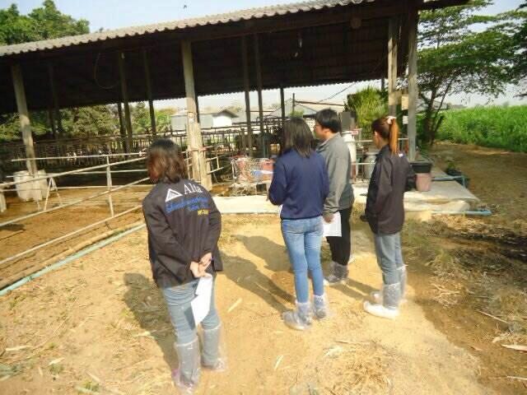
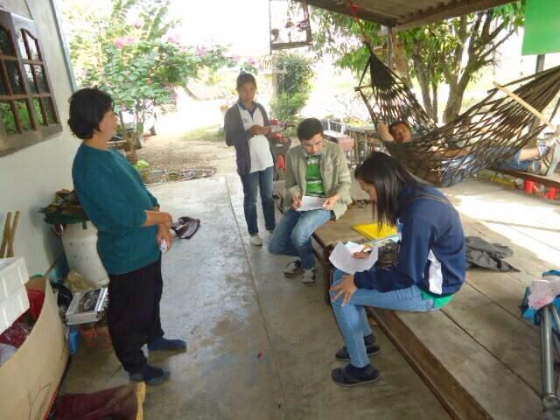
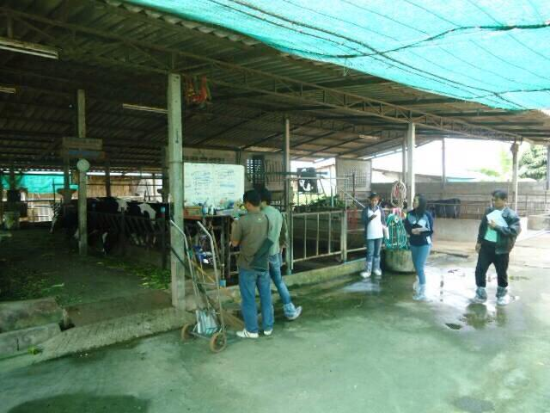
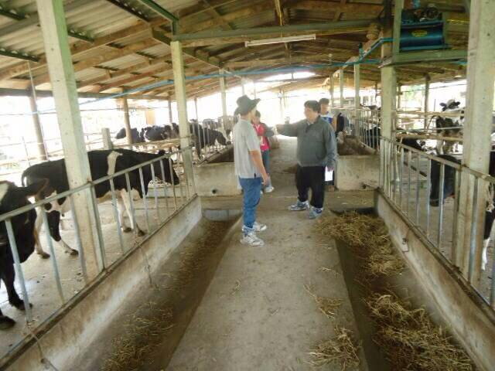
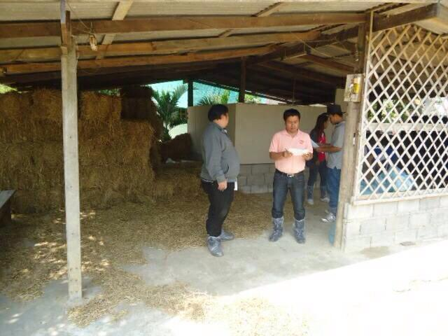
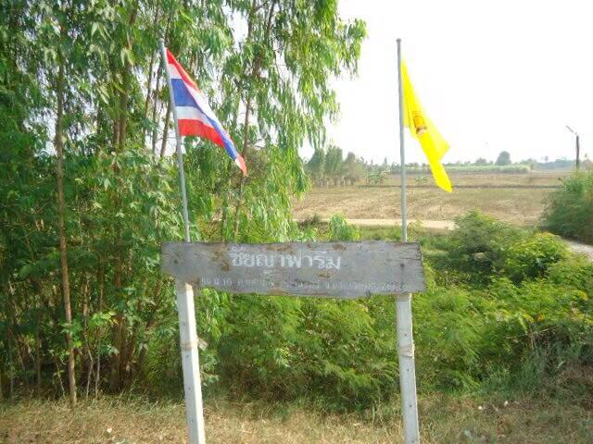
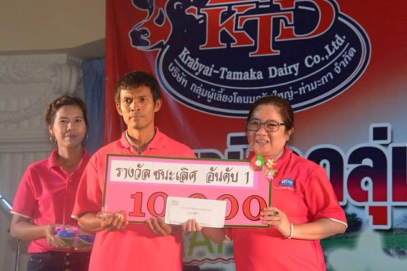
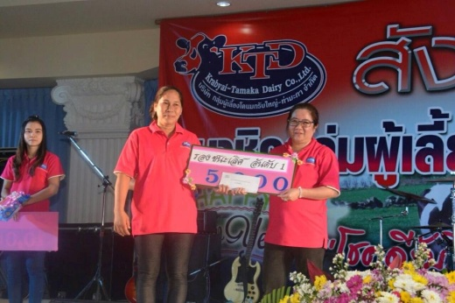
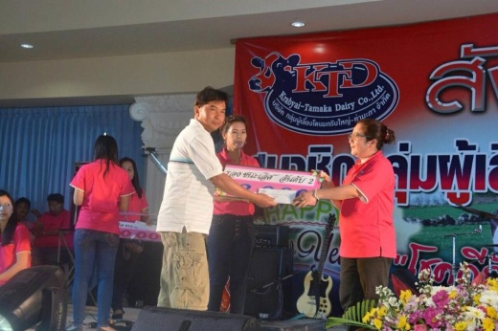
ประมวลภาพร่วมเป็นกรรมการตัดสินฟาร์ม
จัดทำโดย : กลุ่มพัฒนาคุณภาพสินค้าปศุสัตว์

